Slide 1
Изучение биографии
писателя как средство
воспитания интереса
к урокам литературы

Slide 2
Биография
А. С. Грибоедова
(фрагменты
виртуальной экскурсии)

Slide 3
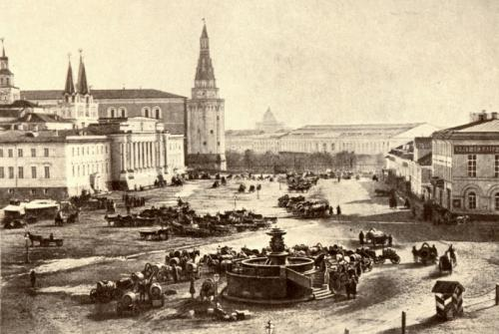
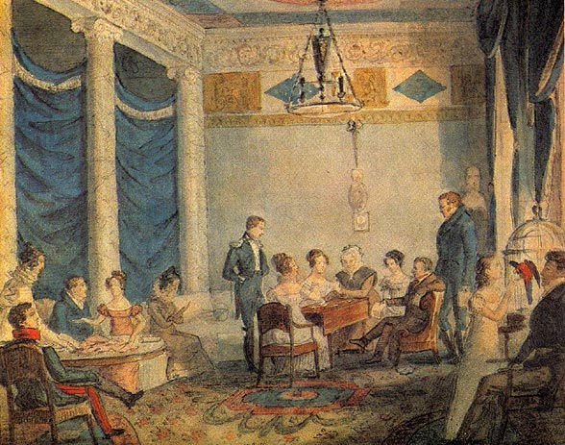
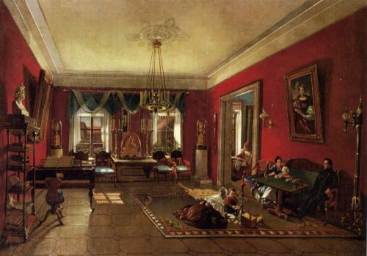
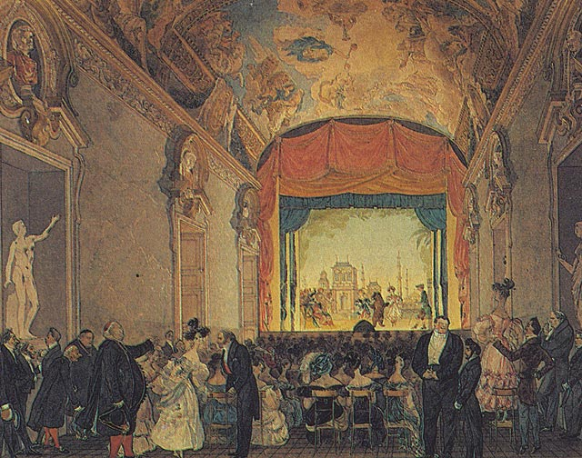
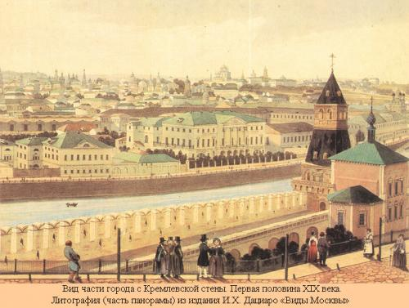
Картины быта и нравов
Москвы начала XIX века

Slide 4
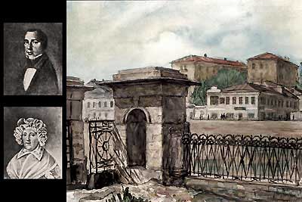
1795 (1790) год. Москва

Slide 5
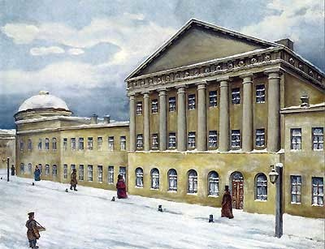
1803 год
математика
артиллерия
фортификация
философия
история
география
стихосложение
рисование
фехтование
музыка
танцы
разные языки
Московский университетский
Благородный пансион

Slide 6
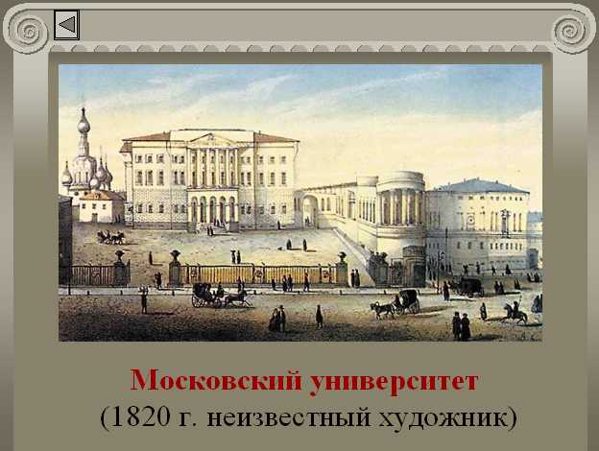
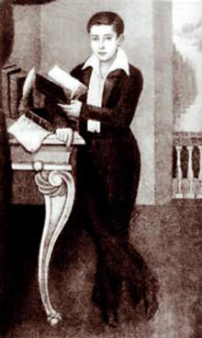
1806 год
За 6 лет окончил курс
словесного и юридического
факультетов,
получил звание
кандидата словесности и
кандидата прав
Московский университет
(Литография неизвестного художника)

Slide 7
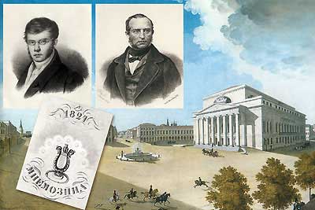
1823 год. В столице
Московская литературная жизнь

Slide 8
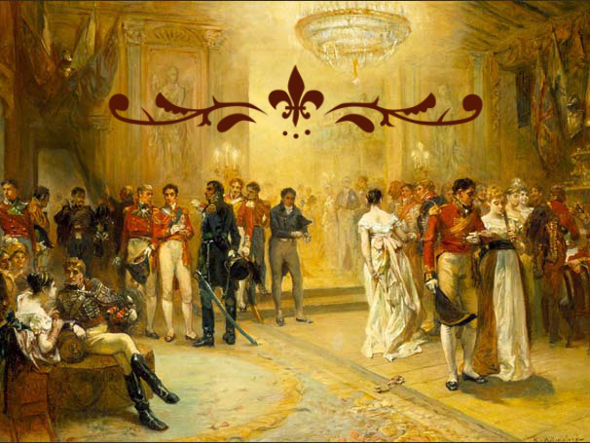
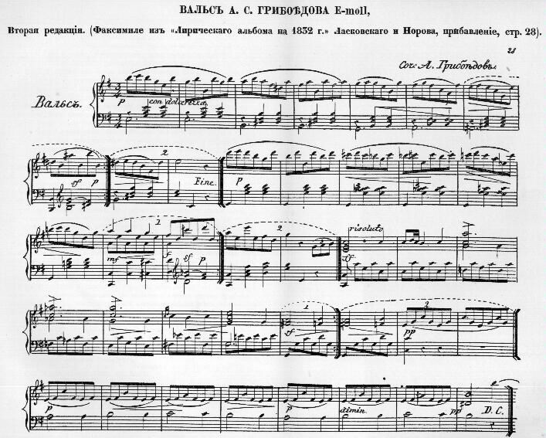

Занят визитами, балами, праздниками,
маскарадами

Slide 9
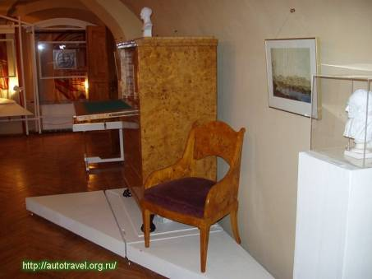
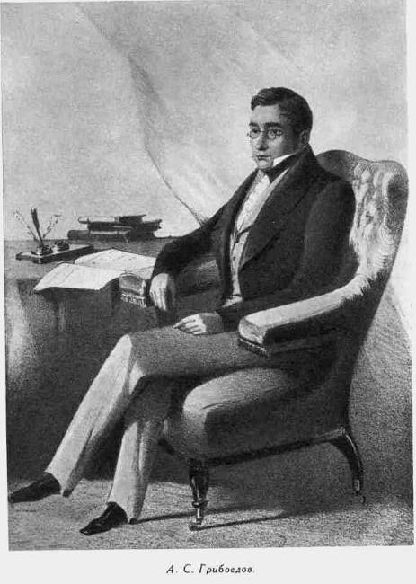
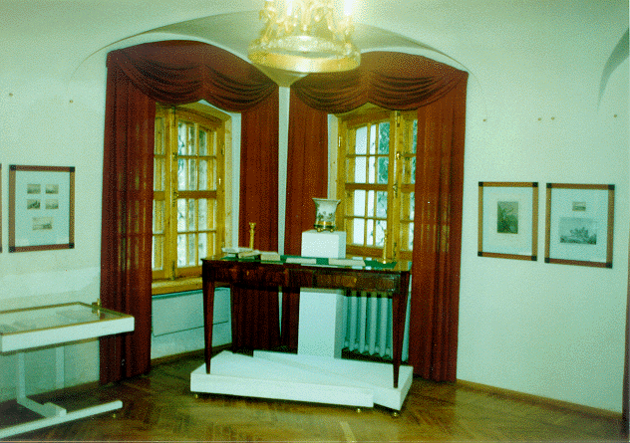
А ещё пишет…

Slide 10
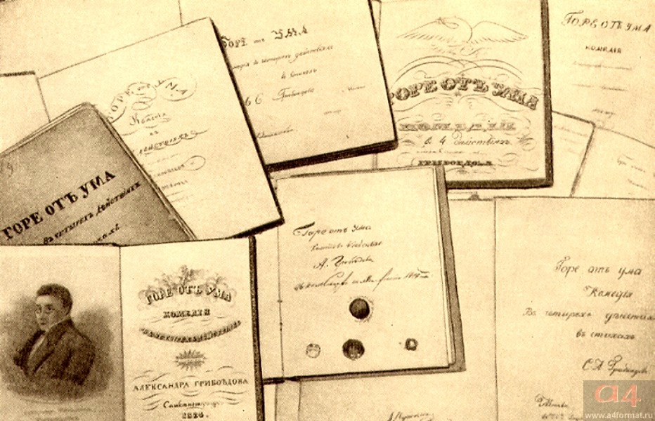
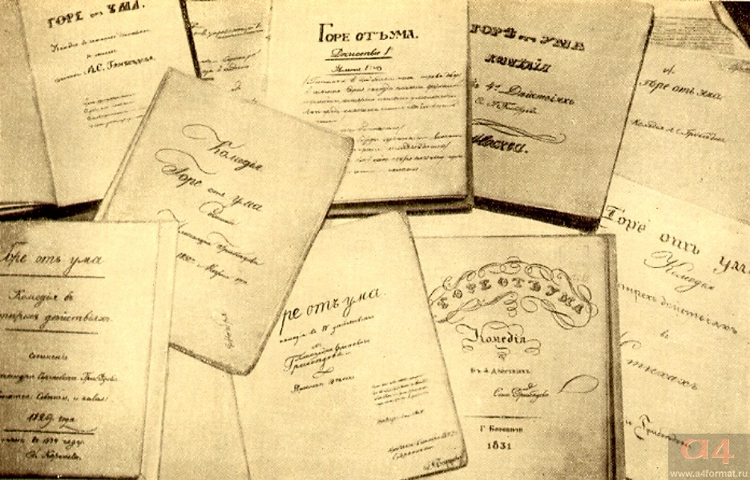
1824 год
Грибоедов сочинил пьесу,
каковой ещё не знала наша
словесность!
Списки комедии, распространявшиеся
в России на протяжении 20-30-годов

Slide 11
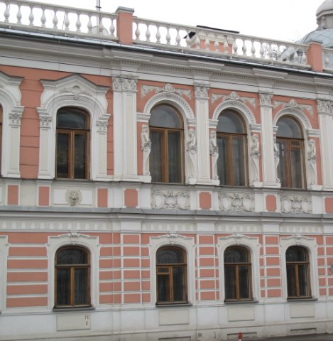
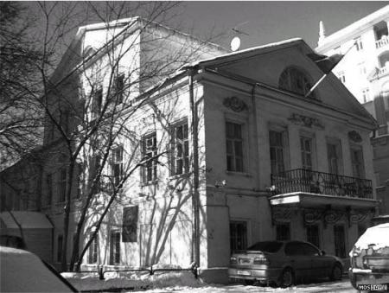
С Грибоедовым по фамусовской
Москве
«…Воспроизводя в комедии картины фамусовской Москвы, Грибоедов перенёс туда немало «московских оригиналов»
Дом П. А. Позднякова
на Никитской
Новинский бульвар, 17

Slide 12
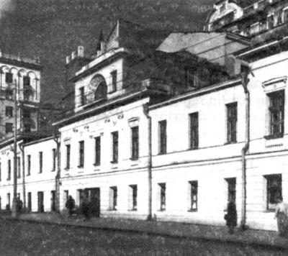
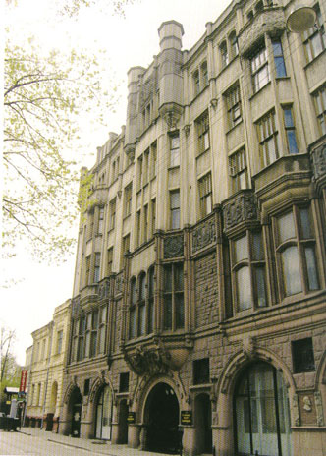
С Грибоедовым по фамусовской
Москве
«Дом Фамусова» –
дом А. Я. Римского-
Корсакова на площади
Тверских ворот
Малый Харитоньевский
переулок, дом №4

Slide 13
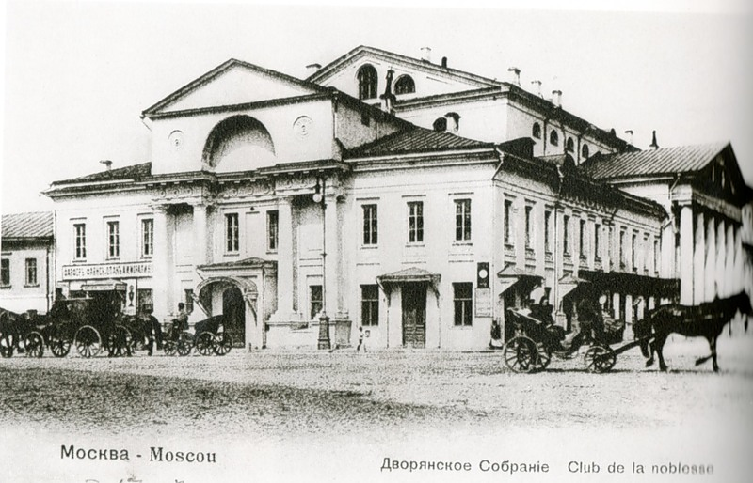
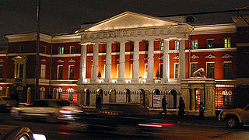
С Грибоедовым по фамусовской
Москве
Кузнецкий мост
Английский клуба на Тверской улице

Slide 14
Фрагменты
уроков – исследований
«А. С. Пушкин
и
Н. Н. Гончарова»

Slide 15
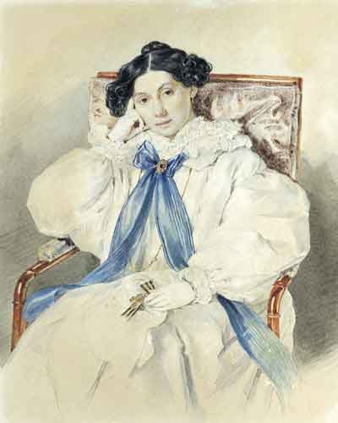
«Она друг Пушкина была»
«Я боюсь за вас: меня страшит
прозаическая сторона брака!
Кроме того, я всегда считала,
что гению придаёт силы лишь
полная независимость…, что
полное счастье … убивает
способности… и превращает
скорее в человека средней руки,
чем в великого поэта.»
Из письма Е. Хитрово
Е. М. Хитрово

Slide 16
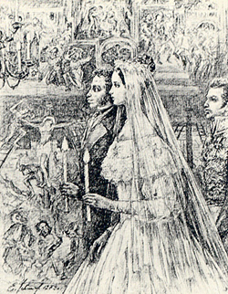
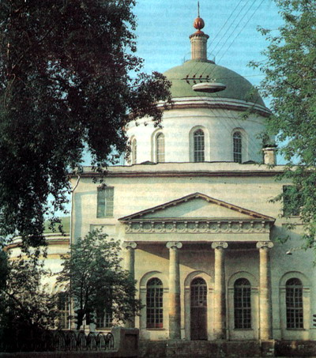
18 февраля 1831 года
Исполнились мои желания.
Творец Тебя мне ниспослал, тебя, моя Мадонна, Чистейшей прелести чистейшей образец.
Церковь Вознесения
на Малой Никитской

Slide 17
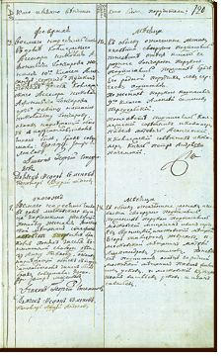
Запись в метрической книге церкви Большого Вознесения о венчании дворянина 10-го класса Александра Сергеевича Пушкина с дочерью коллежского асессора Н. А.Гончарова,
девицей Натальей Николаевной Гончаровой.
18 февраля 1831 г.
Посаженной матерью со стороны жениха была графиня Е.П. Потемкина, урожденная Трубецкая, посаженным отцом – П.А. Вяземский; посаженным отцом со стороны невесты был ее дядя И.А. Нарышкин , посаженной матерью – А.П. Малиновская, урожденная Исленева, мать близкой подруги Н.Н. Гончаровой, княгини Е.А. Долгоруковой.

Slide 18
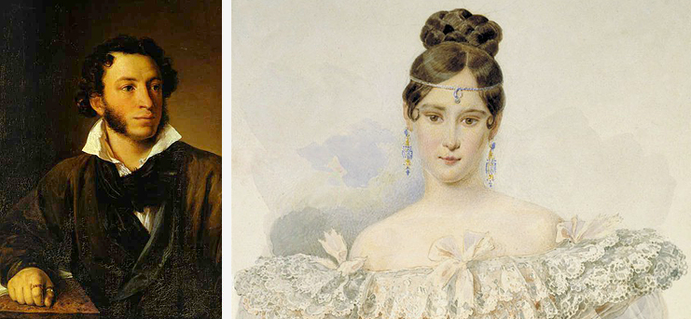
Неделю спустя после венчания
«Я женат – и счастлив; одно желание моё, чтоб ничего в
жизни моей не изменилось – лучшего не дождусь. Это
состояние для меня так ново, что, кажется, я переродился.»
Из письма П. А. Плетнёву

Slide 19
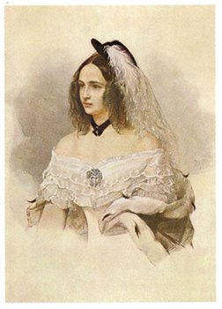
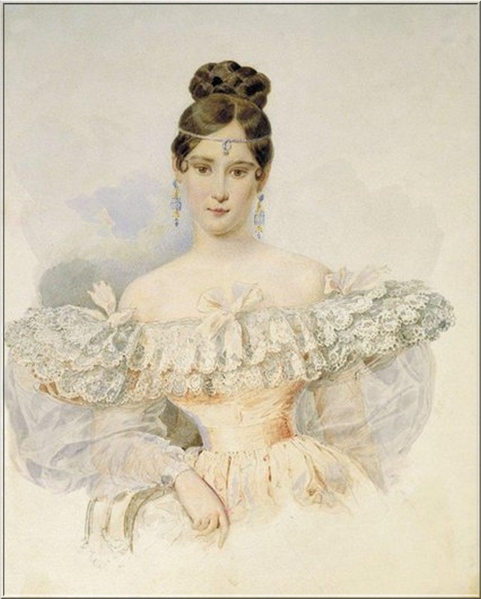
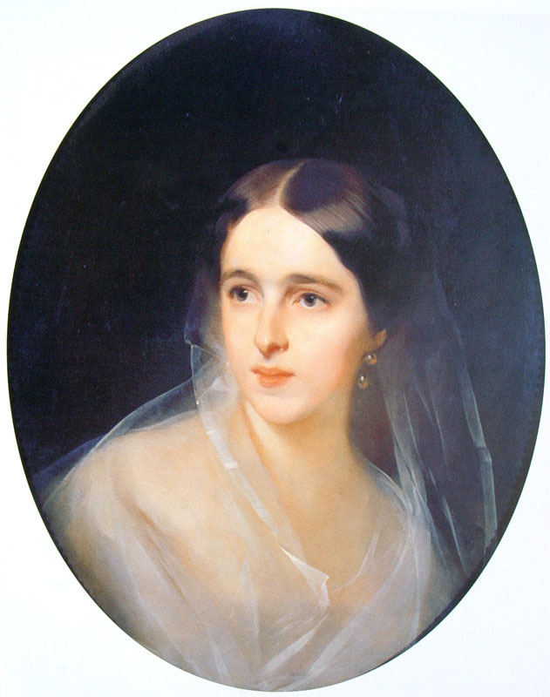
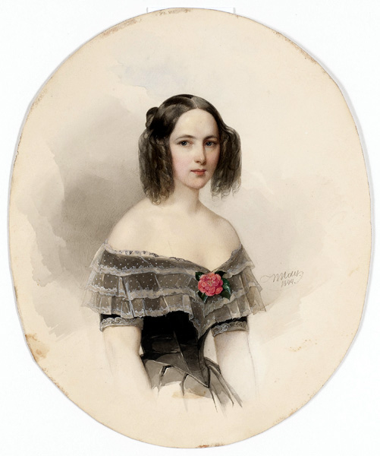
Чистейшей прелести чистейший образец
«Жена моя прелесть, и чем доле я с ней живу, тем более люблю это милое, кроткое, чистое, доброе создание, которого я ничем не заслужил перед Богом...»
А. С. Пушкин
“Такая красавица, что ни в сказке сказать, ни пером описать!”
П. А. Вяземский

Slide 20
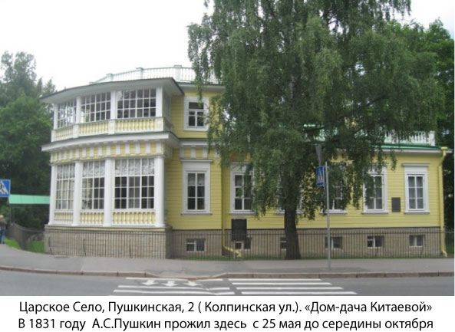
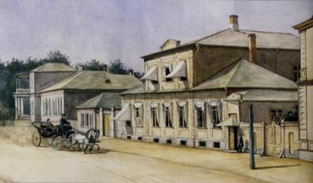
В Царском Селе
Я нанял светлый дом
С диваном, с камельком;
Три комнаты простые -
В них злата, бронзы нет,
И ткани выписанные
Не кроют их паркет.
«Я живу в Царском Селе в доме Китаевой на большой дороге. Мы здесь живем тихо и весело, будто в глуши деревенской".
Из письма друзьям

Slide 21
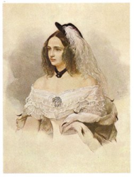
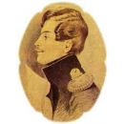
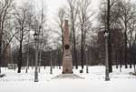
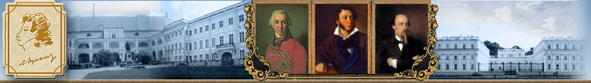
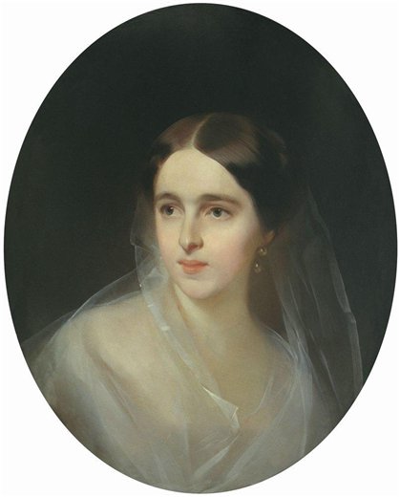
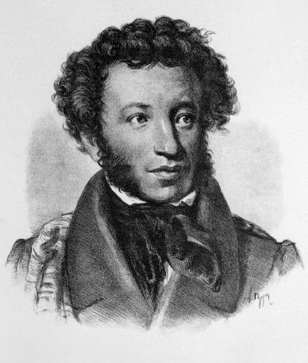
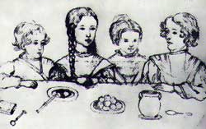
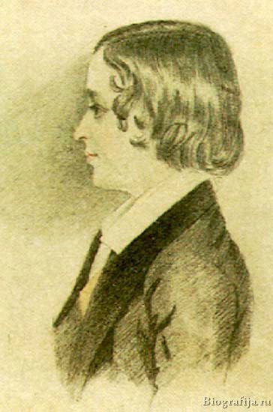
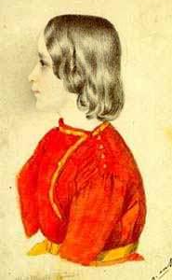
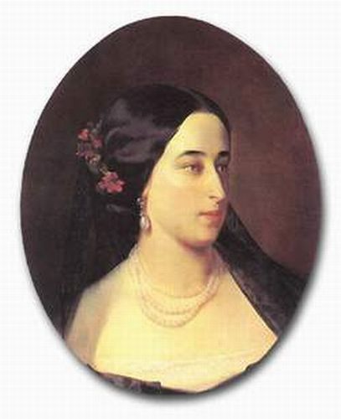
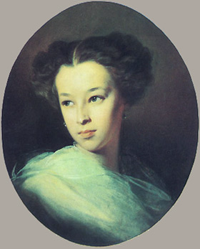
Семейство Пушкиных
Маша
Наташа
Саша
Гриша

Slide 22
Милая жёнка…
«Моя дорогая, моя милая Наталья Николаевна, я у Ваших ног, чтобы поблагодарить Вас...» (9 сентября 1830 г., Болдино)
«Здравствуй, женка, мой ангел». (8 декабря 1831 г., Москва)
«Милый мой друг, ты очень мила, ты пишешь мне часто...»
(16 декабря 1831 г., Москва)
«Милая женка, вот тебе подробная моя одиссея». (20 августа 1833 г., Торжок)
«Поздравляю тебя со днем твоего ангела, мой ангел, цалую тебя заочно в очи...» (26 августа 1833 г., Москва)

Slide 23
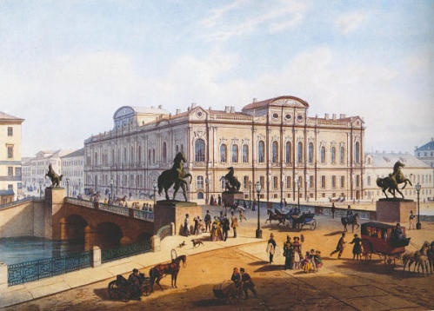
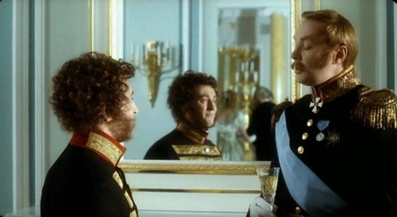
Аничков дворец
Камер - юнкер
«1 января 1834 г. Третьего дня я пожалован в камер-юнкеры (что довольно неприлично моим летам).
Но двору хотелось, чтобы Наталья Николаевна танцевала в Аничкове...»

Slide 24
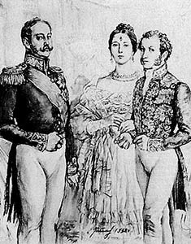
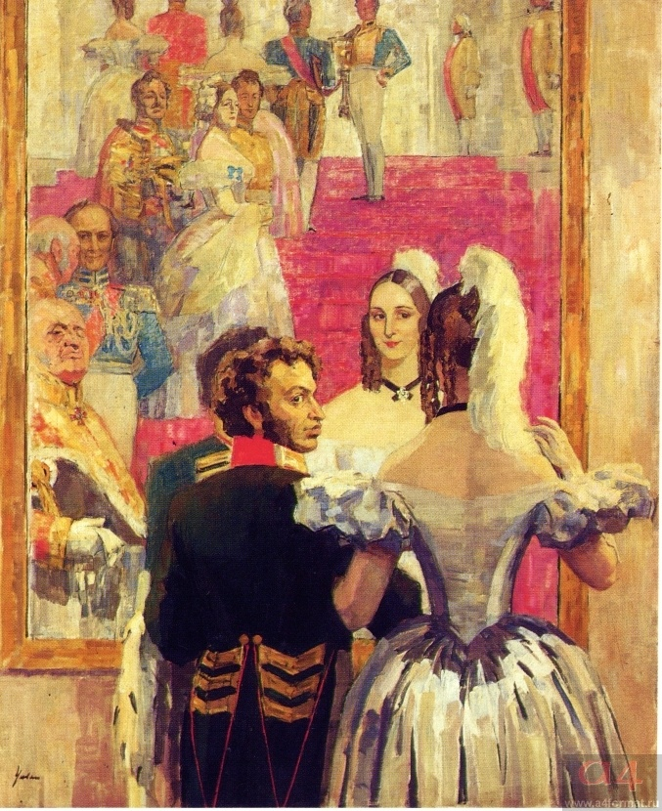
Повод приглашать ко дворцу Н. Н. Пушкину
«Пушкина сделали камер-юнкером; это его взбесило, ибо сие звание точно было неприлично для человека 34 лет, и оно тем более его оскорбило, что иные говорили, будто оно было дано, чтоб иметь повод приглашать ко двору его жену…»
Н. М. Смирнов
Ей было 22 года,
ей
нравилось блистать
на балах,
ей было лестно,
что за ней ухаживал сам
император

Slide 25
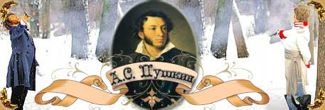

Начало беды
«Бедная Натали не была ни хитрой, ни тонкой кокеткой; она передавала Пушкину все пошлости, которые ей расточали, и это невыразимо мучило его… Она, увы, никогда не замечала, как страдал ее муж… не поняла, что Пушкин не похож на снисходительных мужей, - он не допускал, чтобы говорили об его жене, хотя бы и невинной…»
Е.Н.Мещерская

Slide 26


Был ли это роман?

Slide 27


Анонимные пасквили
« Не понимаю, как мог найтись подлец, достаточно злой, чтобы облить грязью прекрасную и добродетельную женщину с целью оскорбить мужа под позорным покрывалом анонима.»
П. Вяземский
Письма барона Геккерна

Slide 28

Только бы не испугать жёнку!
У подъезда Пушкин попросил Данзаса послать людей вынести его из кареты и, если Наталия Николаевна дома, предупредить ее, сказав, что рана не опасна

Slide 29


Наказ жене
«Носи по мне траур два или три года. Постарайся, чтобы все
забыли тебя. Потом опять выходи замуж, но не за пустозвона.»

Slide 30
Изучение биографии
Ф. И. Тютчева

Slide 31

"О, как убийственно мы любим..."
Любовная лирика Ф.И.Тютчева
Безумная душа поэта
Ещё любить осуждена…
А. С. Пушкин
Жизни блаженство в одной
лишь любви…
Ф. И. Тютчев

Slide 32
Любовь, любовь – гласит преданье –
Союз души с душой родной –
Их съединенье, сочетанье,
И роковое их слиянье,
И … поединок роковой…
И чем одно из них нежнее
В борьбе неравной двух сердец,
Тем неизбежней и вернее,
Любя, страдая, грустно млея,
Оно изноет наконец.

Slide 33
Первой биографической чертой в жизни Тютчева
и очень характерной, сразу бросающейся в глаза,
представляется невозможность составить его
полную, подробную биографию.
И. С. Аксаков
Жизнь Ф. И. Тютчева – личная, идейная,
философская, гражданская – была в стихах…
А. В. Чичерин

Slide 34

"Я помню время золотое..." (1836г.)
«Я имею основания предполагать,
что она не так счастлива в своём блестящем положении, как бы я того для неё желал. Милая,
прелестная женщина, но какая
несчастливая! Она никогда не будет
так счастлива, как она того
заслуживает…»
Из письма Тютчева
Амалия фон Лерхенфельд (Крюденер)

Slide 35


"Ещё томлюсь тоской желаний" (1848г.)
Каким настроением проникнуто стихотворение?
Каковы ключевые образы в этом стихотворении?
При помощи каких средств выразительности передаётся
невосполнимость и
невозвратимость утраты?
Эмилия Элеонора Петерсон

Slide 36

«Не знаю ли, коснётся благодать…» (1851г.)
«Для вас, чтобы прочесть наедине…»
Приписка к стихотворению
Всё отнял у меня казнящий Бог:
Здоровье, силу воли, воздух, сон,
Одну тебя при мне оставил Он,
Чтоб я ему ещё молиться мог.
1873 г.
«Его скорбь для меня священна,
какова бы ни была её причина.»
Эрнестина Дёрнберг

Slide 37

"Денисьевский" цикл
Чувство последней, прощальной любви
"Не раз ты слышала признанье..."
"Предопределение"
"Последняя любовь"
"Есть и в моём страдальческом
застое..."
Елена Александровна Денисьева

Slide 38
Г. Р. Державин
Река времён в своём стремленье
Уносит все дела людей
И топит в пропасти забвенья
Народы, царства и царей.
А если что и остаётся
Чрез звуки лиры и трубы,
То вечности жерлом пожрётся
И общей не уйдёт судьбы.
1816 г.

Slide 39
Ф. И. Тютчев
…О Время! Вечности подвижное зерцало! –
Всё рушится, падёт под дланию твоей!
Сокрыт предел твой и начало
От слабых смертного очей!..
Века рождаются и исчезают снова,
Одно столетие стирается другим;
Что может избежать от гнева Крона злого?
Что может устоять пред грозным богом сим?
Пустынный ветр свистит в руинах Вавилона!
Стадятся звери там, где процветал Мемфис!
И вкруг развалин Илиона
Колючи терни обвились!..
На новый 1816 год

Slide 40

Тайна Фёдора Ивановича Тютчева
(1803г. - 1873г.)

Slide 41
Биография
И. А. Гончарова
на страницах романа
«Обломов»

Slide 42


Страницы романа «Обломов» как зеркальное отражение биографии и мыслей
И. А. Гончарова

Slide 43




Страница первая:
Илья Ильич Обломов =
Иван Александрович Гончаров =
Маркиз де Лень

Slide 44

Страница вторая:
Обломовка = Симбирск:
«Небо там, кажется, напротив, ближе жмется к земле,… чтоб обнять её покрепче, с любовью… Река бежит весело, шаля и играя; она то разольётся в широкий пруд, то стремится быстрой нитью, или присмиреет, будто задумавшись…».

Slide 45

Страница вторая:
В большом каменном доме Гончаровых, расположенном в самом центре города, с обширным двором, садом, многочисленными постройками проходило детство будущего писателя.

Slide 46

Страница вторая:
Авдотья Матвеевна
Гончарова
Горжусь… что имел
подобную мать, ни о чем и ни о ком у меня мысль так несветла, воспоминание так не свято, как о ней.
И. Гончаров
сестре А. А. Кирмаловой,
5 мая 1851г.

Slide 47

Страница вторая:
Николай Николаевич Трегубов
По смерти нашего отца он
более и более привыкал к
нашей семье, потом принял
участие в нашем воспитании… добрый моряк окружил себя нами, принял нас под свое
крыло, а мы привязались к
нему детскими сердцам, забыли о настоящем отце. Он был лучшим советником
нашей матери и
руководителем нашего
воспитания.
И. Гончаров. Воспоминания

Slide 48


Страница третья:
Учёба в пансионе
у немца Штольца
Частный пансион
священника Троицкого
Учёба в училище
в Москве
Московское коммерческое училище (1822)

Slide 49


Страница пятая:
Мечты Обломова = планы Гончарова
Гончаров обвиняет в плагиате И. С. Тургенева, своровавшего, по его мнению, вынашиваемые долгие годы им идеи.

Slide 50

Но зеркало кривое!
Перелистаем страницы романа вновь.

Slide 51
Страница первая:
Илья Обломов = Иван Гончаров = Штольц
служба в канцелярии симбирского губернатора,
переводчик в министерстве финансов в Петербурге,
цензор в министерстве просвещения,
кругосветное плавание на фрегате «Паллада»,
член Главного управления по делам печати.
Пишет и печатает повести,
очерки,
романы

Slide 52


Страница вторая:
Обломовка = патриархальная купеческая жизнь в Поволжье = «интересы их были сосредоточены на них самих»
Ю. М. Лошиц: «И что такое Обломовка, как не всеми забытый, чудом уцелевший «блаженный уголок» - обломок Эдема?»

Slide 53

Страница третья:
Московский университет (1831)
Прошёл курс судопроизводства
«Серьёзное чтение утомляло его»
«Большую часть свободного времени проводил, положив локоть на стол, а на локоть голову…»
Интерес к литературе,
искусству,
архитектуре

Slide 54





Страница пятая:
Мечты Обломова = планы Гончарова

Slide 55



Идеал Ивана Александровича Гончарова
Истина – посередине:
Обломов Штольц
Гончаров

Slide 56
Уроки по биографии
Л. Н. Толстого

Slide 57








Л. Н. Толстой
1856
1876
1887
1862
1909
1884

Slide 58


Л. Н. Толстой
И.Н.Крамской
Портрет Льва Толстого
1873
И.Е.Репин
Портрет Льва Толстого
1887

Slide 59



Н. Ге
Лев Толстой
1884
И. Репин
Толстой за работой
1891
И. Е. РЕПИН
Л. Н. Толстой пашущий
1887 г

Slide 60



И. Е. Репин
Лев Толстой
1901
М. Нестеров
Портрет Л.Н. Толстого
1907

Slide 61









Один день из жизни…

Slide 62
Презентация подготовлена
учителем русского языка
и
литературы
МАОУ СОШ № 28 г. Балаково
Мыцовой Л. А.

Slide 63
Интернет - ресурсы
http://www.moscowchronology.ru/culture_XIX.html культура и быт Москвы 19 века
домашний театр, салон
http://www.yaplakal.com/forum2/topic199879.html
http://literatura5.narod.ru/portrety.html портреты писателей
http://tolstoy.biografy.ru/portrety.php портреты Л. Н. Толстого
http://presentacid.ru/ppt/108489prezentaciya_po_biografii_i_a_goncharova_v_kontekste_romana_oblomov_otrazhenie_biografii_i_a_goncharova_na_stranicah_romana_oblomov
материалы к уроку по биографии И. А. Гончарова
http://www.nizrp.narod.ru/tolstoy_foto.htm фотографии Л. Н. Толстого
http://www.mmsk.ru/notes/note/?id=43536 женщины Ф. И.Т.тчева
http://www.a4format.ru/author.photo.php?author=24&lt=195 материал к уроку по биографии А. С. Грибоедова
http://www.people.su/65/r1 иллюстративный материал к уроку по биографии Грибоедова
http://perova3.jimdo.com портреты Н. Н. Гончаровой
https://upload.wikimedia.org/wikipedia/commons/9/98/Moscow_University%2C_1820s.jpg Московский университет
http://wiki.iteach.ru балы в 19 веке
http://nashenasledie.livejournal.com/2341292.html портрет Е. М. Хитрово
http://www.xn--b1afkimsn3a.xn--p1ai/map/centroblag/mvoznesenie.htm церковь Вознесения
http://www.2rf.ru/rest/434 дом - дача Китаевой
http://www.liveinternet.ru/users/4798140/post279046572/ портреты детей Пушкина, А. С. Пушкина,
Гончаровой, Дантеса

Slide 64
http://forum.galaktikalife.ru/viewtopic.php?f=232&t=1365&st=0&sk=t&sd=a Аничков дворец
http://yandex.ru/images фильм «Последняя дуэль Пушкина»
http://convatelf.ucoz.ru/news/sudby_svershilsja_prigovor/2013-07-28-165 материалы о дуэли Пушкина и Дантеса
http://perova3.jimdo.com/ дуэль Пушкина и Дантеса

